Slide 1

13. FILE I/O BUFFERING
System Programming
Date: 2021.01.20
Name: 박경록, 진창호
Major: software
1

Slide 2




Contents
Kernel Buffering of File I/O: The Buffer Cache
Buffering in the stdio Library
Controlling Kernel Buffering of File I/O
Summary of I/O Buffering
Advising the Kernel About I/O Patterns
Bypassing the Buffer Cache: Direct I/O
Mixing Library Functions and System Calls for File I/O
2

Slide 3


Kernel Buffering of File I/O: The Buffer Cache
Buffer Cache
√ 최근 사용된 디스크 블록을 메모리에 캐시하는 것.
Read() / Write() 시스템 호출은 바로 디스크 접근을 시작하지 않음.
단순히 데이터를 사용자 공간 버퍼와, 커널 버퍼 내의 버퍼 사이에 데이터를 복사한다.
EX)
장점
√ Read() / write()가 디스크 동작을 기다릴 필요가 없게 함으로, 속도를 향상
√ 커널이 수행해야만 하는 디스크 전송의 수를 줄임으로, 효율성 향상
3

Slide 4
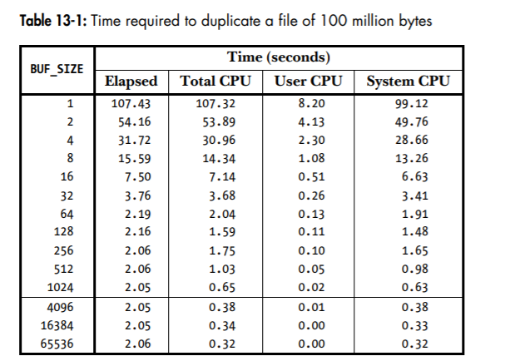
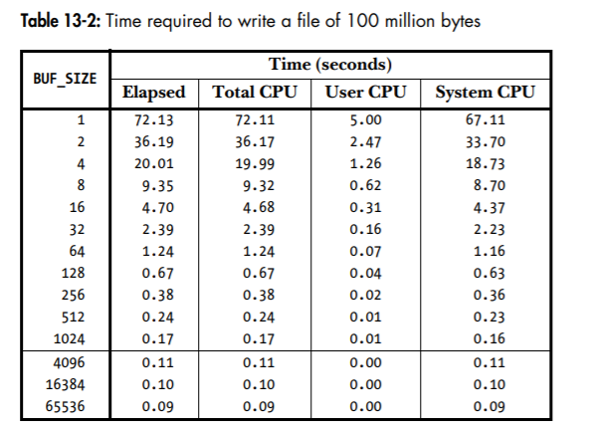
Effect of buffer size on I/O system call performance
이 시점을 넘어서면, read()와 write() 시스템 호출의 부하는 사용자 공간과 커널 공간 사이의 데이터 복사에 요구되는 시간에 비해 무시할만한 수준이기 때문.
4

Slide 5
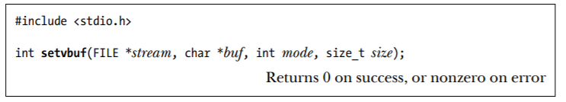
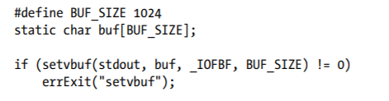
Buffering in the stdio Library (1/2)
Why use Stdio Library ?
√ write()의 출력이나 read()의 입력 데이터를 직접 버퍼링 할 필요가 없음.
Setvbuf()
√ stdio 라이브러리의 버퍼링 방식을 제어.
※buf가 NULL?
→ stdio 라이브러리는 자동적으로 stream에 사용될 버퍼를 할당.
※ buf가 NUUL이 아니라면?
→ strea의 버퍼로서 사용될 size바이트 메모리 블록을 가르킴.
※mode의 값?
①_IONBF: I/O를 버퍼링하지 않음.
②_IOLBF: 라인 버퍼 I/O를 채용.
③_IOFBF: 완전히 버퍼링된 I/O를 채용.
인자
√ stream: 버퍼링이 수정돼야 하는 파일 스트림을 식별.
√ buf & size: stream에 사용될 버퍼를 명시. 2가지로 분류.
√ mode: 버퍼링의 형을 명시.
5

Slide 6
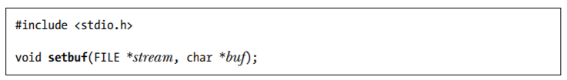
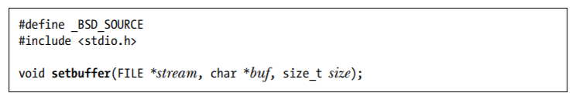
Buffering in the stdio Library (2/2)
√ setbuf() 함수는 setvbuf()와 유사한 동작을 가지고 있다.
√ 함수 결과를 리턴하지 않는다.
√ setbuffer() 함수는 setbuf() 함수와 유사
√ 호출자가 buf의 크기를 명시할 수 있도록 허용한다는 점에서 차이를 가지고 있음.
6

Slide 7
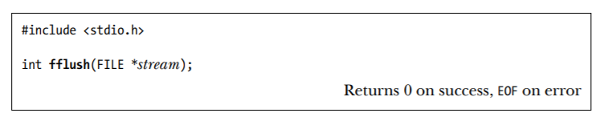
Flushing a stdio buffer
√ fflush(): 현재 버퍼링 모드에 관계없이, 언제든지 stdio 출력 스트림에서 데이터를 강제로 쓰게 할 수 있다.
√ 이 함수는 명시된 stream에 대해 출력 버퍼를 플러시 함.
√ stream 인자가 NULL이라면, fflush()는 모든 stdio 버퍼를 플러시한다.
√ fflush()가 입력 스트림에 적용할 수 있음.
→ 모든 버퍼링 된 입력이 버려진다.
√ stdio 버퍼는 해당되는 스트림이 닫히면, 자동적으로 플러시된다.
7

Slide 8
Synchronized I/O data integrity and synchronized I/O file integrity
√ SUSv3은 두 가지 종류의 동기화된 I/O 완료를 정의. → 두 종류의 차이점?
동기화 된 I/O 데이터 무결성 완료.
√ 파일 데이터 갱신의 향후 추출을 진행하도록 허용하기 위해 충분한 정보를 전송하는 것을 보장.
√ 읽기 오퍼레이션
→ 요청된 파일 데이터가 프로세스로 전송됐음을 의미. 요청된 데이터에 영향을 미치는 어떠한 미처리된 쓰기 오퍼레이션이 있다면, 읽기를 실행하기 전에 디스크에 전송.
√ 쓰기 오퍼레이션
→ 쓰기 요청에 명시된 데이터가 디스크로 전송됐고, 이 데이터를 추출하는 데 요구되는 모든 파일 메타데이터 역시 전송 완료됐음을 의미.
동기화된 I/O 파일 무결성 완료
√ 동기화된 I/O 데이터 무결성 완료의 상위 집합.
√ 파일 데이터의 차후 읽기 오퍼레이션에 관련이 없더라도, 파일 갱신 동안 갱신된 파일 메타데이터는 디스크로 전송.
8

Slide 9
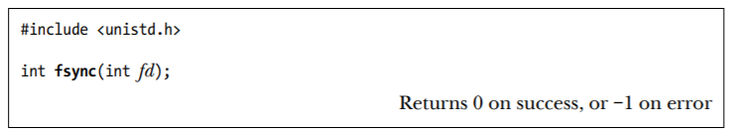
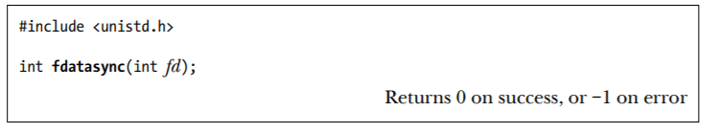
System calls for controlling kernel buffering of file I/O (1/2)
√ fsync() system call: 버퍼링된 데이터를 야기하고, 열린 파일 디스크립터와 관련된 모든 메타데이터는 디스크로 플러시되게 한다.
√ fsync() 호출: 그 파일에 동기화된 I/O 파일 무결성 완료 상태를 강제.
√ 이 호출은 디스크 디바이스에 전송이 완료된 이후에만 리턴.
√ fdatadync(): 잠재적으로 fsync()에서 요구되는 두 가지 오퍼레이션에서 한 가지 오퍼레이션으로 디스크 동작의 수가 줄어듦.
9

Slide 10
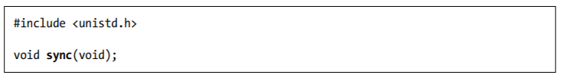
System calls for controlling kernel buffering of file I/O (2/2)
√ sync() 시스템 호출은 갱신된 파일 정보를 포함하는 모든 커널 버퍼가 디스크로 플러시 한다.
√ 리눅스에서 sync()는 모든 데이터가 디스크 디바이스로 전송되고 난 후에만 리턴.
√ Susv3는 단순히 I/O 전송을 스케줄링하고, 완료되기 전에 리턴하는 sync()의 구현을 허용.
10

Slide 11
Making all writes synchronous: O_SYNC
√ open()을 호출할 때, O_SYNC 플래그를 명시하면, 모든 차후의 출력이 동기화 됨.
√ open() 호출 후에 해당 파일에 대한 모든 write()는 자동적으로 파일 데이터와 메타데이터를 디스크로 플러시한다.
11

Slide 12
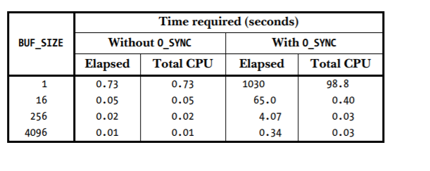
Performance impact of O_SYNC
차이가 발생하는 이유?
→ 각 버퍼가 실질적으로 디스크에 전송되는 동안 블록되는 프로그램의 결과.
12

Slide 13
The O_DSYNC and O_RSYNC flags
√ 동기화 된 I/O와 관련된 두 가지 파일 열기 상태 플래그: O_DSYNC, O_RSYNC
√ O_DSYNC: 동기화된 I/O 데이터 무결성 완료의 요구에 따라 쓰기가 실행되게 함.
√ O_RSYNC: O_SYNC나 O_DSYNC와 함께 명시. 이런 플래그의 쓰기 오퍼레이션을 읽기 오퍼레이션으로 확장.
√ 파일을 열 때 O_RSYNC, O_DSYNC를 둘 다 명시하면, 차후의 모든 읽기는 동기 I/O 데이터 무결성 완료의 요구에 따라 완료됨을 의미.
√ 파일을 열 때 O_RSYNC, O_SYNC를 모두 명시할 경우, 차후의 모든 읽기는 동기화된 I/O 파일 무결성 완료의 요구에 따라 완료됨을 의미
13

Slide 14
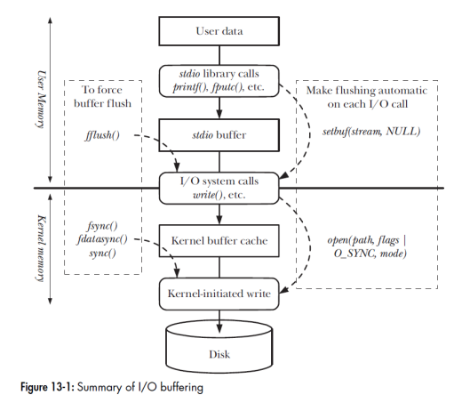
Summary of I/O Buffering
버퍼링과 제어 메커니즘 요약
14
Notes:
위 그림은 stdio 라이브러리와 커널에 차용된 버퍼링의 개요를 제어하는 메커니즘과 함께 보여줍니다. 그림의 중간을 보면 stdio 라이브러리 함수에 의해 사용자 데이터가 stdio 버퍼에 전송되는 것을 확인할 수 있고, 이는 사용자 메모리 공간에 유지됩니다. 버퍼가 채워지면 stdio 라이브러리 함수가 I/O 시스템 콜을 호출하며 커널 버퍼 캐시로 데이터가 전송되며, 이는 커널 메모리 공간에 유지됩니다. 마지막으로 커널은 디스크로 데이터를 전송합니다. 그림의 왼쪽 함수들은 버퍼 플러시를 강제하는 호출이며 그림의 오른쪽 함수들은 버퍼링을 비활성화하는 호출입니다.
버퍼 플러시란?

Slide 15
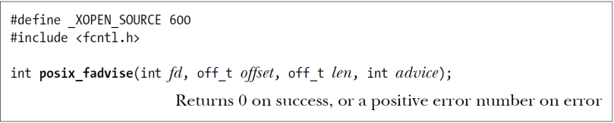
Advising the Kernel About I/O Patterns (1/2)
posix_fadvise() 시스템 호출
√
√ 파일 데이터 접근 시 쓸 수 있는 패턴을 커널에 알려줌
√ fd : 커널에게 패턴을 알려 줄 파일의 파일 디스크립터
√ offset : 조언 내용이 적용될 파일 영역의 시작점
√ len : 조언 내용이 적용된 파일 영역의 크기(바이트)
√ advice : 기대되는 파일 접근 패턴
15
Notes:
커널은 버퍼 캐시의 사용을 최적화하여 I/O 성능을 향상시키기 위해 위 호출을 사용하는 경우가 많습니다. 호출 성공 시 0을, 에러 발생 시 양수의 에러 번호를 리턴합니다. fd인자는 패턴을 알려 줄 파일의 파일 디스크립터이고, offset인자는 조언 내용이 적용될 파일 영역의 시작점, len인자는 그 영역의 크기입니다. 만약 len인자가 0이면 offset부터 파일 끝까지 조언 내용이 적용될 파일 영역의 크기입니다. advice는 기대되는 파일 접근 패턴입니다.
에러 유형 – [EBADF] : fd의 인수가 유효한 파일 디스크립터가 아니다. [EINVAL] : advice 값이 잘못되었습니다. [ESPIPE] : 파일 디스크립터가 파이프나 FIFO를 참조한다.

Slide 16
Advising the Kernel About I/O Patterns (2/2)
advice에 가능한 값
√ POSIX_FADV_NORMAL : 기본 동작
√ POSIX_FADV_SEQUENTIAL : 낮은 오프셋에서 높은 오프셋으로 데이터를 읽기
√ POSIX_FADV_RANDOM : 무작위 순서로 데이터에 접근
√ POSIX_FADV_WILLNEED : 명시된 파일 영역에 가까운 미래에 접근
√ POSIX_FADV_DONTNEED : 명시된 파일 영역에 가까운 미래에 접근하지 않음
√ POSIX_FADV_NOREUSE : 명시된 파일 영역에 한 번 접근하며 재사용이 불가
16
Notes:
인자 advice에 가능한 값들입니다. POSIX_FADV_WILLNEED와 POSIX_FADV_DONTNEED에 대한 설명만 추가적으로 드리자면 POSIX_FAD_WILLNEED값이 들어가면 커널은 미리 읽기를 실행하여서 버퍼 캐시에 파일 데이터를 채우고, 차후의 read함수는 디스크 I/O대신 버퍼 캐시에서 데이터를 가져옵니다. 이 때 메모리 사용이 늘어나면 버퍼 캐시에 다른 내용이 적힐 수 있기 때문에 posix_fadvise 호출과 차후의 read함수호출은 짧은 게 좋습니다. POSIX_FADV_DONTNEED값이 들어가면 캐시 페이지를 해제할 수 있음을 커널에 알려줍니다. 이는 디바이스가 혼잡하지 않다면 커널이 명시된 영역의 모든 수정된 페이지를 플러시하고 해당 영역의 모든 캐시 페이지를 해제함으로써 이뤄집니다.

Slide 17
Bypassing the Buffer Cache : Direct I/O (1/2)
직접 I/O
√ 사용자 공간의 데이터를 디스크 디바이스나 파일에 직접 전송
√ 파일이나 디스크에서 직접 I/O를 실행하기 위해선 open 시 O_DIRECT 명시 필요
√ 버퍼 캐시를 우회하기 때문에 I/O 성능이 좋아지지 않을까??
정답은 NO!! 버퍼 캐시를 통한 여러 최적화 효과가 없기 때문이다.
하지만 특별한 경우로 스스로 캐시와 I/O 최적화를 실행하는 DB 시스템 같은 경우
효과가 있음.
√ 주의사항
1. 전송되는 데이터 버퍼는 블록 크기의 배수여야 함
2. 데이터 전송이 시작된 파일이나 디바이스 오프셋은 블록 크기의 배수여야 함
3. 전송되는 데이터의 크기는 블록 크기의 배수여야 함
이를 지키지 않을 시 에러 발생
17
Notes:
직접 I/O는 커널 버퍼 캐시를 우회해서 사용자 공간의 데이터를 디스크나 파일에 직접 전송하는 I/O 방식입니다. 이 방식은 파일을 열 때 O_DIRECT를 명시함으로써 적용 가능합니다. 버퍼 캐시를 우회하기 때문에 I/O 성능이 좋아진다고 생각하는 경우가 있는데 대부분의 경우 오답입니다. 이는 순차 읽기 진행, 디스크 블록 클러스터에서의 I/O 실행 등 버퍼 캐시를 통한 여러 최적화 효과가 없기 때문입니다. 하지만 자체적으로 버퍼를 관리하는 DBMS같은 경우는 OS가 버퍼링을 하면 중복 버퍼링으로 자원이 낭비되기 때문에 이 방식이 효과를 보는 경우도 있습니다. 위 I/O 방식 사용 시 주의해야 할 사항이 3개 있는데 요약하면 전송할 데이터 버퍼, 데이터의 크기, 파일의 오프셋은 모두 블록 크기의 배수여야 하고 이를 지키지 않을 시 에러가 발생합니다. 블록 크기는 일반적으로 512바이트입니다.

Slide 18
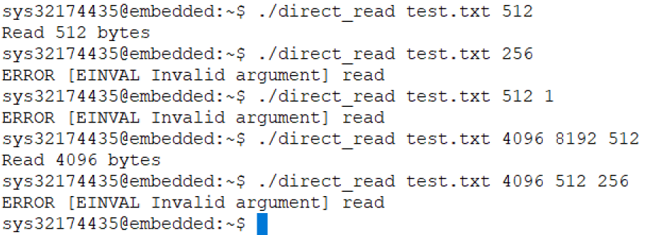
Bypassing the Buffer Cache : Direct I/O (2/2)
Example Program
√ 59KB 텍스트 파일을 O_DIRECT을 사용하여 읽는 프로그램
√ 4가지 명령형 인자 (1, 2번은 필수 / 3, 4번은 선택)
1. 읽을 파일
2. 파일로부터 읽을 바이트 수
3. 파일을 읽기 전에 프로그램이 찾아야 하는 오프셋 (기본값 : 0)
4. read()에 전달되는 데이터 버퍼 정렬 (기본값 : 4096)
√ 실행결과
18
Notes:
교재의 예제 프로그램 코드를 puTTY에서 실행해 본 결과입니다. 실행결과에서 읽을 바이트 수, 오프셋, 전달할 데이터 버퍼가 일반적인 블록 크기인 512바이트의 배수가 아니면 에러가 발생하는 걸 확인할 수 있습니다.
EINVAL 에러 발생 이유 - 유효하지 않은 인자

Slide 19
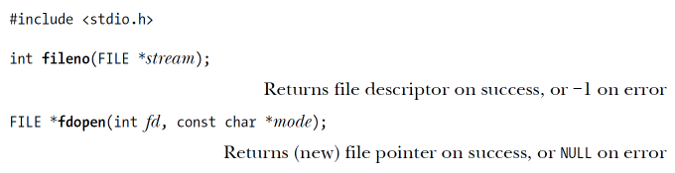
Mixing Library Functions and System Calls for File I/O (1/2)
fileno()와 fdopen() 함수
√
√ 동일한 파일 I/O 실행을 보조
√ fileno 함수 : 주어진 스트림에 대한 파일 디스크립터 리턴
√ fdopen 함수 : 주어진 파일 디스크립터를 사용하는 새로운 스트림 생성
√ mode : 파일 접근 방법(“r”, “w”, “a”, …)
19
Notes:
시스템 호출과 표준 C 라이브러리 함수를 혼합하여 동일한 파일에 I/O를 실행하는 경우가 있는데, 이를 보조하는 fileno와 fdopen 함수입니다. fdopen 인자 중 mode 값은 파일을 접근하는 방법을 알려주며 r은 읽기, w는 쓰기, a는 덧붙이는 방법으로 파일에 접근합니다. 이 인자가 fd의 접근 모드와 일관성이 없다면 함수가 실패합니다.
Mode – 이 외에도 r+, w+, a+도 있다. 셋 다 읽기와 쓰기를 동시에 수행할 수 있다. a+은 쓰기 작업 시 무조건 파일의 끝에서 읽기는 자유롭게 가능.. R+과 w+의 차이점은 멀까??

Slide 20
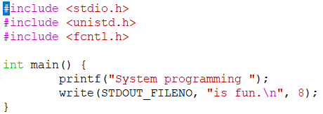
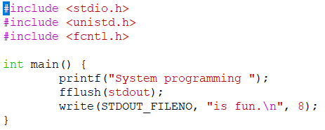


Mixing Library Functions and System Calls for File I/O (2/2)
Simple Quiz
√ 아래 코드의 실행 결과는??
√ 바뀐 코드
√ 실행 결과
√ 실행 결과
√ fflush함수를 사용하여 코드를 바꿈
√ 위 코드로부터 알 수 있는 사실 : I/O 시스템 호출과 stdio 라이브러리 함수를 함께
사용할 때는 버퍼링을 염두해야 한다.
20
Notes:
간단한 퀴즈입니다!! 아래 코드의 실행 결과는 어떻게 나올까요?? 10초 정도 생각해 보시기 바랍니다. 실행 결과를 보여드리면 이와 같습니다. 이는 의도했던 System programming is fun. 을 출력하려는 의도와 다른 것을 알 수 있습니다. 이는 I/O 시스템 호출은 데이터를 직접 커널 버퍼 캐시로 보내지만, stdio 라이브러리 함수는 write 함수 호출 전 스트림의 사용자 공간 버퍼가 가득 찰 때까지 기다리기 때문에 write 함수가 먼저 출력하고 printf 함수가 그다음에 출력되서 발생한 결과입니다. 따라서 파일 스트림 버퍼를 비우는 fflush 함수를 사용하여 코드를 바꿔봤습니다. 그러자 의도한대로 출력되는 것을 확인할 수 있습니다. 따라서 I/O 시스템 호출과 stdio 라이브러리 함수를 함께 사용할 때는 버퍼링을 염두해야 한다는 것을 알 수 있습니다.
Mode – 이 외에도 r+, w+, a+도 있다. 셋 다 읽기와 쓰기를 동시에 수행할 수 있다. a+은 쓰기 작업 시 무조건 파일의 끝에서 읽기는 자유롭게 가능.. R+과 w+의 차이점은 멀까??

Slide 21
Summary
요약하자면..
√ I/O 버퍼링은 커널과 stdio 라이브러리에 의해 실행. 다양한 시스템 호출과 라이브
러리 함수를 사용하여 버퍼 플러시나 버퍼링 제어가 가능
√ posix_fadvise 함수 : 프로세스가 파일에 접근할 때 쓸 수 있는 방법을 커널에 알려줌
√ O_DIRECT flag : 응용 프로그램이 버퍼 캐시를 우회하게 해줌
√ fileno, fdopen 함수는 시스템 호출과 표준 C 라이브러리 함수를 혼합해 동일한 파
일에 I/O를 실행하는 작업을 보조함. fileno 함수는 스트림에 대한 파일 디스크립터
를 리턴하고 fdopen 함수는 파일 디스크립터를 사용하는 새로운 스트림을 생성
21
Notes:
지금까지 발표한 내용을 간단히 요약해 봤습니다. 참고하시면 좋을 꺼 같습니다.
Mode – 이 외에도 r+, w+, a+도 있다. 셋 다 읽기와 쓰기를 동시에 수행할 수 있다. a+은 쓰기 작업 시 무조건 파일의 끝에서 읽기는 자유롭게 가능.. R+과 w+의 차이점은 멀까??

Slide 22
Questions
질문 해주시면 됩니다!!
22
Notes:
질문 해주시면 됩니다!!

